Slide 1
Lagun US
Innovación para los seguros

Slide 2
Agenda
¿Quiénes somos?
1
¿Qué hacemos?
2
Prototipo
3

Slide 3
Agenda
¿Quiénes somos?
1
¿Qué hacemos?
2
Prototipo
3

Slide 4
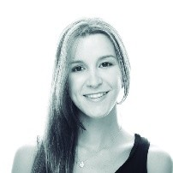

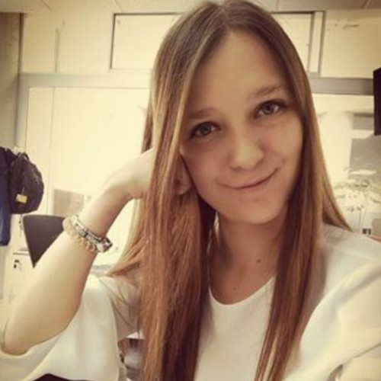
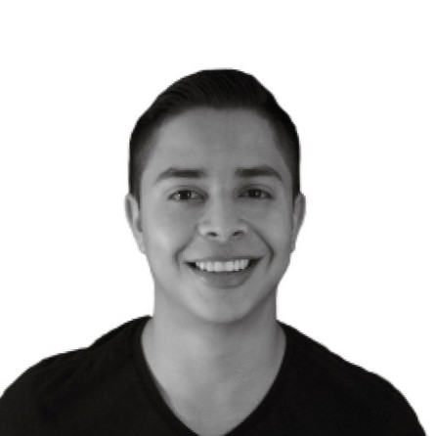
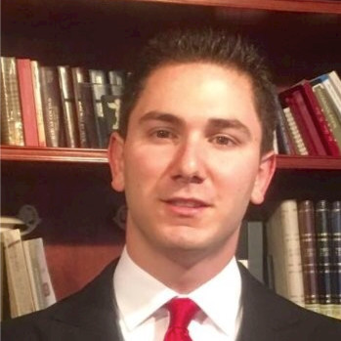
¿Quiénes somos?
Daniela Pareja- Marketing y Dir. Comercial
Marina Aguinaco- Marketing y UX Experience
Mª Luisa Caro- Customer Experience
Adolfo Vascónez- Marketing
Jorge Casañ- Big Data

Slide 5
Agenda
¿Quiénes somos?
1
¿Qué hacemos?
2
Prototipo
3

Slide 6
Nuestra misión es hacer los seguros “sexis” para los jóvenes

Slide 7
… pero cómo?
¿Qué nos hace diferentes?

Slide 8
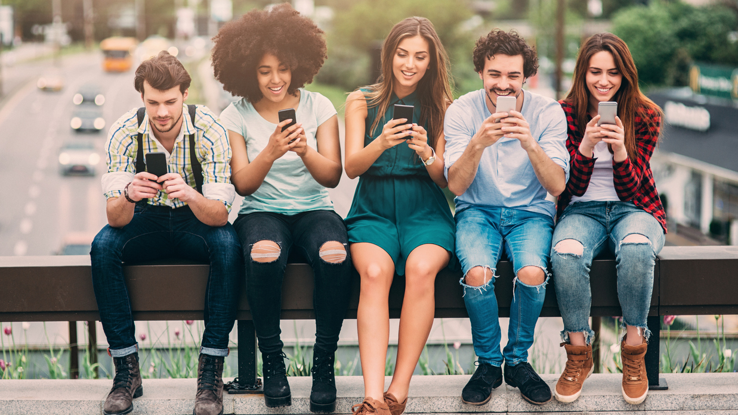

COMUNIDAD

Slide 9

PERSONALIZACIÓN
Alguien escogiendo de un menu
A LA “CARTA”

Slide 10
Agenda
¿Quiénes somos?
1
¿Qué hacemos?
2
Prototipo
3

Slide 11
Lagun US
Seguros para
PARTICULARES
Coche
Hogar
Vida
Accidentes
Ahorro
Comunidades
Mascotas
Informática
Telefonía
Muebles
Ropa
Deporte
Otros
Si no encuentras lo que buscas,
¡CRÉALO!

